Slide 1
Boolsche Algebra

Slide 2
Code Examples
if (!notFull) {..}
if (($resSoll_2 ne $resIst) || ($debugThisFct)) {…}
Negative Formulierungen (mit NOT) sind eher unverständlich.
if (($keyToUpperCase eq "") && ($valueToUpperCase eq "")) {…}
if (($indexStartWithZero < 0) || ($indexStartWithZero >= $countOfElements)) {…}
if (($fieldNameOfName eq "") || ($fieldNameOfValue eq "")) {… } else {…}
Wie kehre ich das um (then – else vertauschen)?
if ((($accessMode eq $DocReadWrite) && (index($docPriv,$DocReadWrite) >= 0))||
(($accessMode eq $DocRead) && (index($docPriv,$DocRead) >= 0))||
(($accessMode eq $DocDelete) && (index($docPriv,$DocDelete) >= 0))||
(($accessMode eq $DocWrite) && (index($docPriv,$DocWrite) >= 0))||
(($accessMode eq $DocLocking) && (index($docPriv,$DocLocking) >= 0))||
(($accessMode eq $DocSubscribing) && (index($docPriv,$DocSubscribing) >= 0))
) {…}
if (($epakte == 25) && ($yearMod19 > 11) || ($epakte == 24)) {...}
Zusätzliche Klammern würden es verständlicher machen!
if ((($extrems{$key} < $extremVal) && ($takeMaximum)) ||
(($extrems{$key} > $extremVal) && (!($takeMaximum)))) {…}

Slide 3
Beispiel (Problemstellung)
Aufgabenstellung: Das Fahrzeug hat hinten und vorne einen Distanz-Sensor. Es wird über eine IR Fernbedienung vorwärts oder rückwärts gefahren. Es darf nur vorwärts fahren, wenn der Distanz-Sensor vorne mehr als 25cm misst. Das gleiche gilt beim Rückwärtsfahren.
Ich definiere Variablen:
forwardDrive: ist true, falls auf der Fernbedinung vorwärts gedrückt ist und
false, falls auf der Fernbedinung rückwärts gedrückt ist.
vorneFrei: true, falls der Distanzsensor vorne mehr als 25cm misst
hintenFrei: true, falls der Distanzsensor hinten mehr als 25cm misst
motorOn: true, falls Motor drehen darf (Richtung wird wo anders vorgegeben)

Slide 4
Beispiel (Wertetabelle)
Forward Drive | a |  | 0 | 0 | 0 | 0 | 1 | 1 | 1 | 1
vorneFrei | b |  | 0 | 0 | 1 | 1 | 0 | 0 | 1 | 1
hintenFrei | c |  | 0 | 1 | 0 | 1 | 0 | 1 | 0 | 1
motorOn | D |  | 0 | 1 | 0 | 1 | 0 | 0 | 1 | 1
Alle Kombinationen
Logik runtergebrochen
D = (~a*~b*c) + (~a*b*c) + (a*b*~c)
D = (~a*~b*c) + (~a*b*c) + (a*b*~c) + (a*b*c)
D = (~a*~b*c) + (~a*b*c)
D = (~a*~b*c)
Nach Vereinfachung mithilfe der Booleschen Algebra:
D = (~a*c) + (a*b)

Slide 5
Beispiel (Bedingung formulieren)
Forward Drive | a
vorneFrei | b
hintenFrei | c
motorOn | D
D = (~a*c) + (a*b)
Variablen einsetzen:
motorOn == ((!ForwardDrive && hintenFrei) ||
(ForwardDrive && vorneFrei))
Was ist Unterschied zwischen && und & resp || und |?

Slide 6
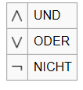
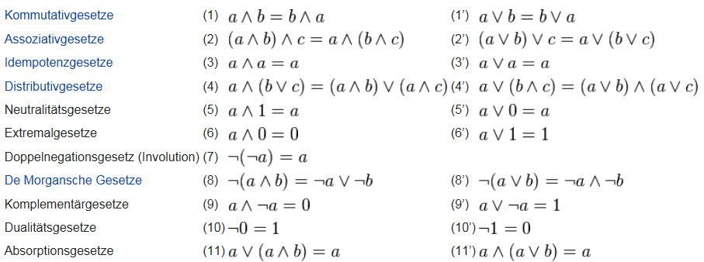
Operatoren und Regeln
Operatoren
AND: *
OR: +
NOT: ~
Rechen-Regeln

Slide 7
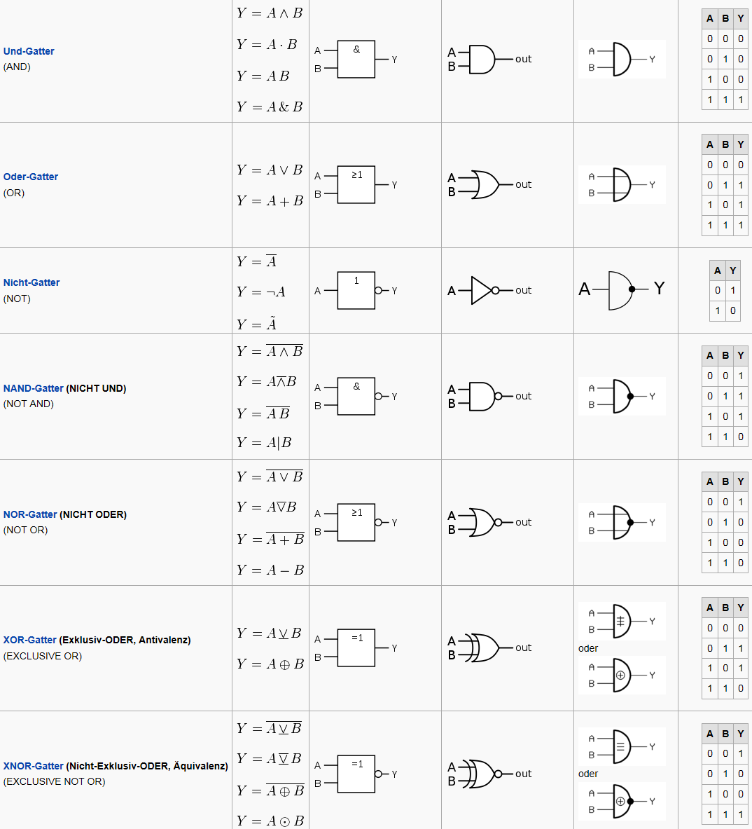
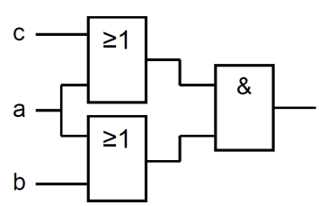
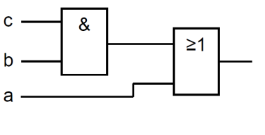
Elektronik-Schaltungen
Beispiel:
(a + b) · (a + c) = a + (b · c)
=
Welches ist einfacher?
Welches ist verständlicher?

Slide 8
Links
Einführungs-Video (30’): https://www.youtube.com/watch?v=pppTemykV5I
Taschenrechner: http://www.elektroniker-bu.de/boolesche.htm

